Slide 1
Teknoloji Fakültesi Bilgisayar Mühendisliği 3301409 MOBİL PROGRAMLAMA NÖ 3301456 MOBİL PROGRAMLAMA NÖ 3311409 MOBİL PROGRAMLAMA İÖ 3311456 MOBİL PROGRAMLAMA İÖ
Dr. Öğretim Üyesi Ahmet Cevahir ÇINAR
Selçuk Üniversitesi Teknoloji Fakültesi Bilgisayar Mühendisliği Bölümü
accinar@selcuk.edu.tr

Slide 2
HAFTA | TARİH | DERSİN İÇERİĞİ
1 | 9 Şubat 2022 | Mobil Programlamaya genel bakış, tanıtım, derse giriş ve işlenişi ile ilgili yol haritasının belirlenmesi
2 | 16 Şubat 2022 | Dart Programlama Dili
3 | 23 Şubat 2022 | Geliştirme ortamının gereksinimleri ve kurulumlar (Flutter, Git, Android Studio vb.)
4 | 2 Mart 2022 | Flutter uygulamalarının temelleri (klasör yapısı, pubspec.yaml dosyası, temel Flutter kütüphaneleri vb.), genel bileşenler, Flutter uygulamalarının yaşam döngüsü
5 | 9 Mart 2022 | Flutter ile kullanıcı ara yüzü tasarlamak (MaterialApp, Scaffold, AppBar, SafeArea, SnackBar vb.)
6 | 16 Mart 2022 | Widgetler (Value, Layout, Navigation, vb.) ve Widgetleri stillendirmek
7 | 23 Mart 2022 | Geliştirilecek projelerin derste değerlendirilmesi, yönlendirme ve yardımcı olunması
8 | 30 Mart 2022 | Projeyi Github’a yükleme ve Github Pages üzerinden yayına alma – Youtube’da var
 | 1 Nisan 2022 20.00 | Ara Sınav, Final ve Bütünleme sınavlarının nasıl yapılacağı ile ilgili YouTube toplantısı ☺
 | 4-10 Nisan 2022 | ARA SINAV SÜRECİ
9 | 13 Nisan 2022 | Gestures ve Asenkron Programlama
10 | 20 Nisan 2022 | Dosya işlemleri ve API ile çalışmak
11 | 27 Nisan 2022 | SQLite ile veritabanı işlemleri
12 | 11 Mayıs 2022 | Firebase Authentication, Localization ve Provider Kullanımı
13 | 18 Mayıs 2022 | FireStore ile Provider destekli veritabanı üzerinde CRUD işlemleri
14 | 25 Mayıs 2022 | Animasyonlar ve Grafikler

Slide 3
Dosya İşlemleri
Dart dilinde dosya işlemleri için io kütüphanesi kullanılır
https://api.flutter.dev/flutter/dart-io/File-class.html
Mobil cihazlarında dosya sistemlerine erişim için ise https://pub.dev/packages/path_provider kullanılır.
Dosya işlemleri asenkron işlemler olduğundan https://api.dart.dev/stable/2.16.1/dart-async/dart-async-library.html kütüphanesi import 'dart:async'; komutu ile import edilmelidir.

Slide 4
path_provider 2.0.9 paketini kuralım
Proje içerisinde:
flutter pub add path_provider
komutunu çalıştıralım.
pubspec.yaml içerisine
dependencies:
path_provider: ^2.0.9 ekleyelim.
import 'package:path_provider/path_provider.dart';
İle çağıralım.

Slide 5
Dosyaya yazma ve okuma nasıl yapılır?
1-TextField içerisine yazılan metni Dosya’ya kaydedelim.
2-Dosya’ya kaydedilmiş metni okuyup ekrana yazdıralım.

Slide 6
file_utils.dart dosyasında aşağıdaki 4 fonksiyonu yazalım:
getFilePath : Uygulamanın dosyalarının cihaz içerisinde yerleştirildiği dizini döndürecek
Not: Cihaz hafızasına erişim olduğundan emülatör/simülatör ile derlemeniz gerekmektedir. Web üzerinden Chrome/Edge ile yapılan derlemelerde bu işlem çalışmaz!
getFile : Verilerin yazılacağı dosyanın adını ve yolunu döndürecek.
saveToFile : Aldığı String veriyi dosyaya yazacak
readFromFile : Dosyadaki String veriyi okuyacak

Slide 7
getFilePath : Uygulamanın dosyalarının cihaz içerisinde yerleştirildiği dizini döndürecek
static Future<String> get getFilePath async { final directory = await getApplicationDocumentsDirectory(); return directory.path; }

Slide 8
getFile : Verilerin yazılacağı dosyanın adını ve yolunu döndürecek.
static Future<File> get getFile async { final path = await getFilePath; return File('$path/myfile.txt'); }

Slide 9
saveToFile : Aldığı String veriyi dosyaya yazacak
static Future<File> saveToFile(String data) async { final file = await getFile; return file.writeAsString(data); }

Slide 10
readFromFile : Dosyadaki String veriyi okuyacak
static Future<String> readFromFile() async { try { final file = await getFile; String fileContents = await file.readAsString(); return fileContents; } catch (e) { return ""; } }

Slide 11
file_utils.dart sayfasının tüm kodları:
import 'package:path_provider/path_provider.dart'; import 'dart:io'; import 'dart:async'; class FileUtils { static Future<String> get getFilePath async { final directory = await getApplicationDocumentsDirectory(); return directory.path; } static Future<File> get getFile async { final path = await getFilePath; return File('$path/myfile.txt'); } static Future<File> saveToFile(String data) async { final file = await getFile; return file.writeAsString(data); } static Future<String> readFromFile() async { try { final file = await getFile; String fileContents = await file.readAsString(); return fileContents; } catch (e) { return ""; } } }

Slide 12
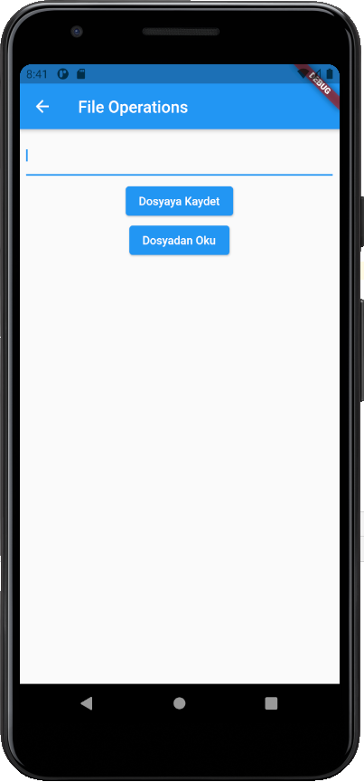
import 'package:flutter/material.dart'; import 'file_utils.dart'; class FileOperationsScreen extends StatefulWidget { FileOperationsScreen() : super(); final String title = "File Operations"; @override _FileOperationsScreenState createState() => _FileOperationsScreenState(); } class _FileOperationsScreenState extends State<FileOperationsScreen> { String fileContents = "Veri Yok"; final myController = TextEditingController(); @override Widget build(BuildContext context) { return Scaffold( appBar: AppBar( title: Text(widget.title), ), body: Column( mainAxisAlignment: MainAxisAlignment.start, children: <Widget>[ Padding( padding: const EdgeInsets.all(8.0), child: TextField( controller: myController, ), ), ElevatedButton( child: Text("Dosyaya Kaydet"), onPressed: () { FileUtils.saveToFile(myController.text); }, ), ElevatedButton( child: Text("Dosyadan Oku"), onPressed: () { FileUtils.readFromFile().then((contents) { setState(() { fileContents = contents; }); }); }, ), Text(fileContents), ], ), ); } }

Slide 13
İnternet üzerinden PDF ve MP4 uzantılı dosyaları indirip, uygulama içerisinde nasıl gösterebiliriz?
1-İnternet bağlantısı için https://pub.dev/packages/http kütüphanesini projemize ekliyoruz.
2-Dosyaların açılacağı uygulamaları özelleştirmek ve kontrol altına almak için https://pub.dev/packages/open_file kütüphanesini projemize ekliyoruz.
3-Mobil cihazlarında dosya sistemlerine erişim için https://pub.dev/packages/path_provider kullanıldığını öğrenmiştik.
Dart dilinde dosya işlemleri için io kütüphanesi kullanılır
https://api.flutter.dev/flutter/dart-io/File-class.html
Dosya işlemleri asenkron işlemler olduğundan https://api.dart.dev/stable/2.16.1/dart-async/dart-async-library.html kütüphanesi import 'dart:async'; komutu ile import edilmelidir.

Slide 14
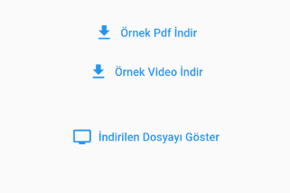
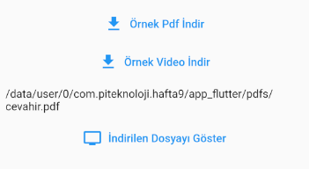
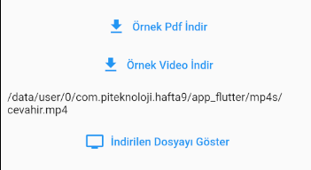
@override Widget build(BuildContext context) { return Scaffold( body: Center( child: Column( mainAxisAlignment: MainAxisAlignment.center, children: <Widget>[ TextButton.icon( icon: Icon(Icons.file_download), label: Text("Örnek Pdf İndir"), onPressed: () { _downloadSamplePDF(); }, ), TextButton.icon( icon: Icon(Icons.file_download), label: Text("Örnek Video İndir"), onPressed: () { _downloadSampleVideo(); }, ), Padding( padding: const EdgeInsets.all(8.0), child: Text(_filePath), ), TextButton.icon( icon: Icon(Icons.tv), label: Text("İndirilen Dosyayı Göster"), onPressed: () async { final _openFile = await OpenFile.open(_filePath); print(_openFile); }, ), ], ), ), ); }

Slide 15
İşlem adımları:
1-Dizini belirle
2-Dosyanın yolunu ve adını belirle
3-PDF indirme fonksiyonunu yaz
4-MP4 indirme fonksiyonunu yaz
5-open_file ile dosyayı aç

Slide 16
1-Dizini belirle
Future<String> get _localDevicePath async { final _devicePath = await getApplicationDocumentsDirectory(); return _devicePath.path; }

Slide 17
2-Dosyanın yolunu ve adını belirle
Future<File> _localFile({required String path, required String type}) async { String _path = await _localDevicePath; var _newPath = await Directory("$_path/$path").create(); return File("${_newPath.path}/cevahir.$type"); }

Slide 18
3-PDF indirme fonksiyonunu yaz
Future _downloadSamplePDF() async { final _response = await http.get(Uri.parse( "https://uzemegitim.selcuk.edu.tr/kilavuzlar/ogrencigiris.pdf")); if (_response.statusCode == 200) { final _file = await _localFile(path: "pdfs", type: "pdf"); final _saveFile = await _file.writeAsBytes(_response.bodyBytes); print("Dosya yazma işlemi tamamlandı. Dosyanın yolu: ${_saveFile.path}"); setState(() { _filePath = _saveFile.path; }); } else { print(_response.statusCode); } }

Slide 19
4-MP4 indirme fonksiyonunu yaz
Future _downloadSampleVideo() async { final _response = await http .get(Uri.parse("https://samplelib.com/lib/download/mp4/sample-5s.mp4")); if (_response.statusCode == 200) { final _file = await _localFile( path: "mp4s", type: "mp4", ); final _saveFile = await _file.writeAsBytes(_response.bodyBytes); print("Dosya yazma işlemi tamamlandı. Dosyanın yolu: ${_saveFile.path}"); setState(() { _filePath = _saveFile.path; }); } else { print(_response.statusCode); } }

Slide 20
5-open_file ile dosyayı aç
onPressed: () async { final _openFile = await OpenFile.open(_filePath); print(_openFile); },

Slide 21
Assets
Assets kaynaklar anlamında olup uygulamamızın içerisinde bulunması muhtemel olan statik veriler (JSON dosyaları), ayar dosyaları, ikonlar, ve resimler (JPEG, WebP, GIF, animated WebP/GIF, PNG, BMP, ve WBMP) için kullanılan genel bir addır.
pubspec.yaml içerisinde kullandığımız assets yolunu bildirmemiz gerekir.
flutter:
assets:
- directory/
- directory/subdirectory/
Klasörün içerisinde dosyalara bu şekilde erişim verilmiş olur.

Slide 22
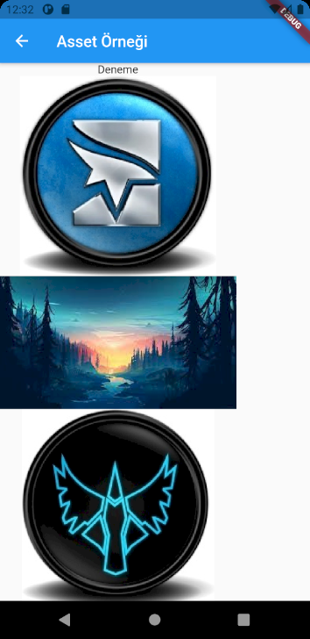
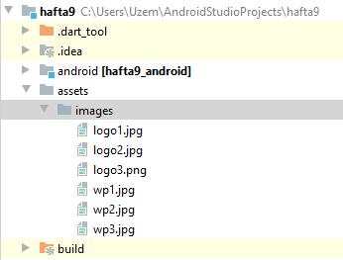
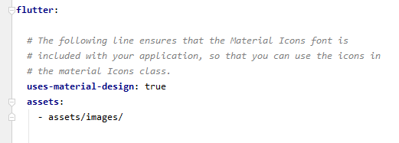
Assets klasöründeki resimlere AssetImage ile ulaşılır.
import 'package:flutter/material.dart'; class AssetShow extends StatefulWidget { @override _AssetShowState createState() => _AssetShowState(); } class _AssetShowState extends State<AssetShow> { @override Widget build(BuildContext context) { return Scaffold( appBar: AppBar(title: Text('Asset Örneği')), body: SingleChildScrollView( child: Column( children: [ Text('Deneme'), Image(image: AssetImage('assets/images/logo1.jpg')), Image(image: AssetImage('assets/images/wp1.jpg')), Image(image: AssetImage('assets/images/logo2.jpg')), Image(image: AssetImage('assets/images/wp2.jpg')), Image(image: AssetImage('assets/images/logo3.png')), Image(image: AssetImage('assets/images/wp3.jpg')), ], ), ), ); } }

Slide 23
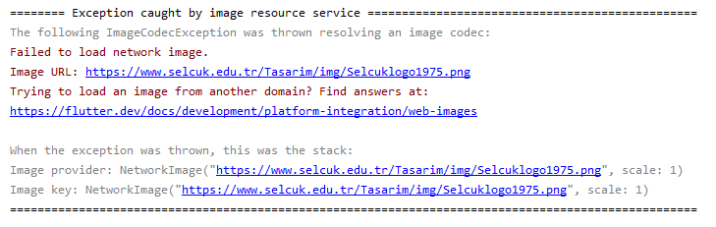
Image.network kullanımı
Image.network("https://www.selcuk.edu.tr/Tasarim/img/Selcuklogo1975.png")
Bu hatanın nedeni emülatör üzerinden değil web üzerinden derlememizdir. Peki ne yapacağız?

Slide 24
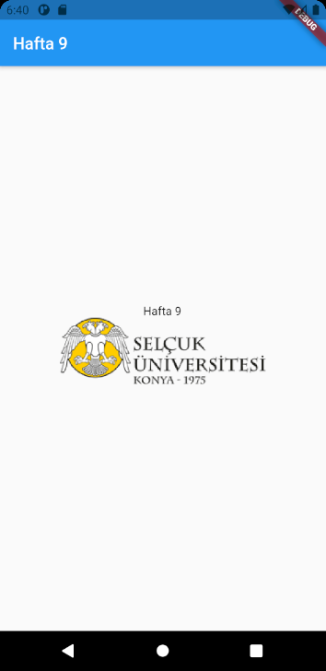
Emülatörde sorun yok!
https://flutter.dev/docs/development/platform-integration/web-images sayfasında da ayrıntılı olarak anlatıldığı üzere harici kaynakların içerikleri CORS politikasından dolayı izinsiz çekmememiz için bu şekilde bir durum söz konusudur.
Uygulamamıza ekleyeceğimiz resimler için Firebase Storage veya benzeri CDN noktalarına yükleyip gerekli izinleri vererek
hem web hem de mobil ortamda sorunsuz bir şekilde kullanabiliriz

Slide 25
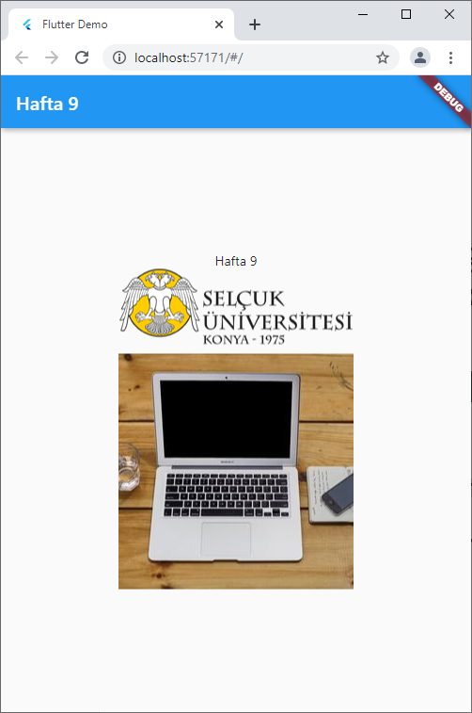
Image.network('https://picsum.photos/250?image=9'),
Yukarıdaki kodu ekleyip çalıştırdığımızda ise webde de sorunsuz bir şekilde çalıştığı görülmektedir. Yani CORS izinleri olan bir sunucudan çekilen resimlerde bir sorun olmamaktadır.
flutter run -d chrome --web-renderer html
Yukarıdaki komut ile derleme yaptığımızda ise Chrome üzerinde herhangi bir sorun olmadan resimleri görebilmekteyiz.

Slide 26
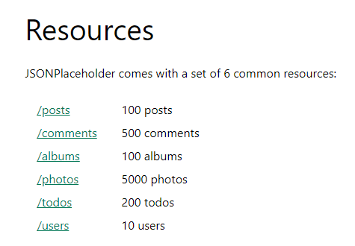
https://jsonplaceholder.typicode.com/

Slide 27
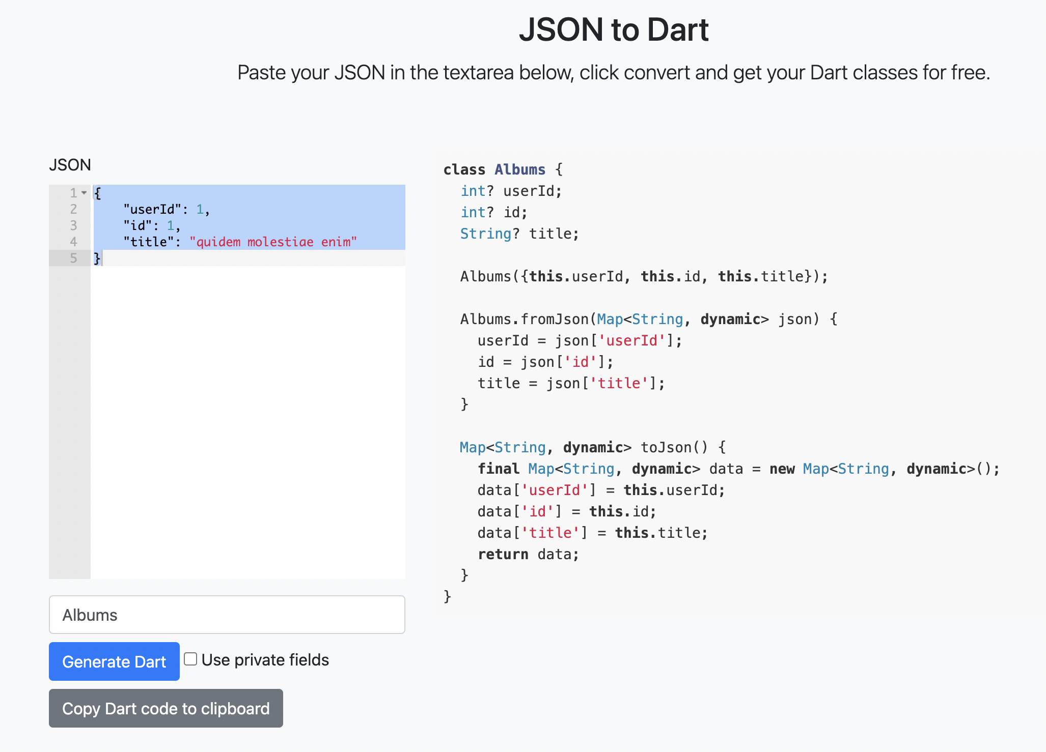
Albums için bir model oluşturalım https://javiercbk.github.io/json_to_dart/

Slide 28
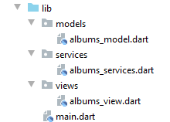
Models – Views – Services Yapısı
Veri modeli albums_model.dart
Fonksiyonlar albums_services.dart
Arayüz albums_view.dart
Sayfasında olacak şekilde bir mimari tasarlayalım.

Slide 29
import 'dart:convert'; List<Albums> albumsFromJson(String str) => List<Albums>.from(json.decode(str).map((x) => Albums.fromJson(x))); String albumsToJson(List<Albums> data) => json.encode(List<dynamic>.from(data.map((x) => x.toJson()))); class Albums { Albums({ required this.userId, required this.id, required this.title, }); int userId; int id; String title; factory Albums.fromJson(Map<String, dynamic> json) => Albums( userId: json["userId"], id: json["id"], title: json["title"], ); Map<String, dynamic> toJson() => { "userId": userId, "id": id, "title": title, }; }

Slide 30
import 'dart:convert'; import 'package:http/http.dart' as http; import 'package:hafta10/models/albums_model.dart'; Future<List<Albums>> fetchData() async { final response = await http.get(Uri.parse('https://jsonplaceholder.typicode.com/albums')); if (response.statusCode == 200) { List jsonResponse = json.decode(response.body); return jsonResponse.map((data) => new Albums.fromJson(data)).toList(); } else { throw Exception('Unexpected error occured!'); } }

Slide 31
import 'package:flutter/material.dart'; import 'package:hafta10/models/albums_model.dart'; import 'package:hafta10/services/albums_services.dart'; import 'dart:math'; class AlbumsView extends StatefulWidget { @override _AlbumsViewState createState() => _AlbumsViewState(); } class _AlbumsViewState extends State<AlbumsView> { late Future<List<Albums>> futureData; @override void initState() { super.initState(); futureData = fetchData(); } @override Widget build(BuildContext context) { return Scaffold( appBar: AppBar( title: Text('Flutter ListView'), ), body: Center( child: FutureBuilder<List<Albums>>( future: futureData, builder: (context, snapshot) { if (snapshot.hasData) { List<Albums> data = snapshot.data!; return ListView.separated( itemCount: data.length, itemBuilder: (BuildContext context, int index)
{ Random random = new Random(); int colorCode = random.nextInt(10); return Container( height: 50, color: Colors.amber[colorCode * 100], child: Row( children: [ Text("User ID: " + data[index].userId.toString()), Text("ID: " + data[index].id.toString()), Text("Title: " + data[index].title), ], ), ); }, separatorBuilder: (BuildContext context, int index) => const Divider(), ); } else if (snapshot.hasError) { return Text("${snapshot.error}"); } // By default show a loading spinner. return CircularProgressIndicator(); }, ), ), ); } }

Slide 32
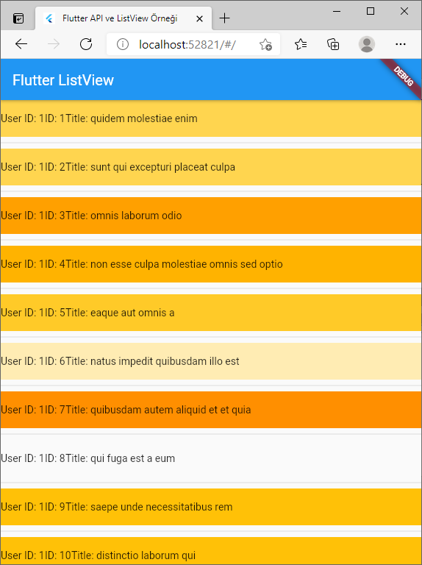

Slide 33
OWLBOT API kullanarak sözlük yapmak
{ definitions:
[ { type: 'noun',
definition:
'a nocturnal bird of prey with large eyes, a facial disc, a hooked beak, and typically a loud hooting call.',
example:
'I love reaching out into that absolute silence, when you can hear the owl or the wind.',
image_url:
'https://media.owlbot.info/dictionary/images/owl.jpg.400x400_q85_box-403,83,960,640_crop_detail.jpg',
emoji: '🦉' } ],
word: 'owl',
pronunciation: 'oul' }
{ definitions:
[ { type: '',
definition:
'',
example:
'',
image_url:
'',
emoji: ' } ],
word: '',
pronunciation: '' }
String type; String definition; String example; String image_url; String emoji;

Slide 34
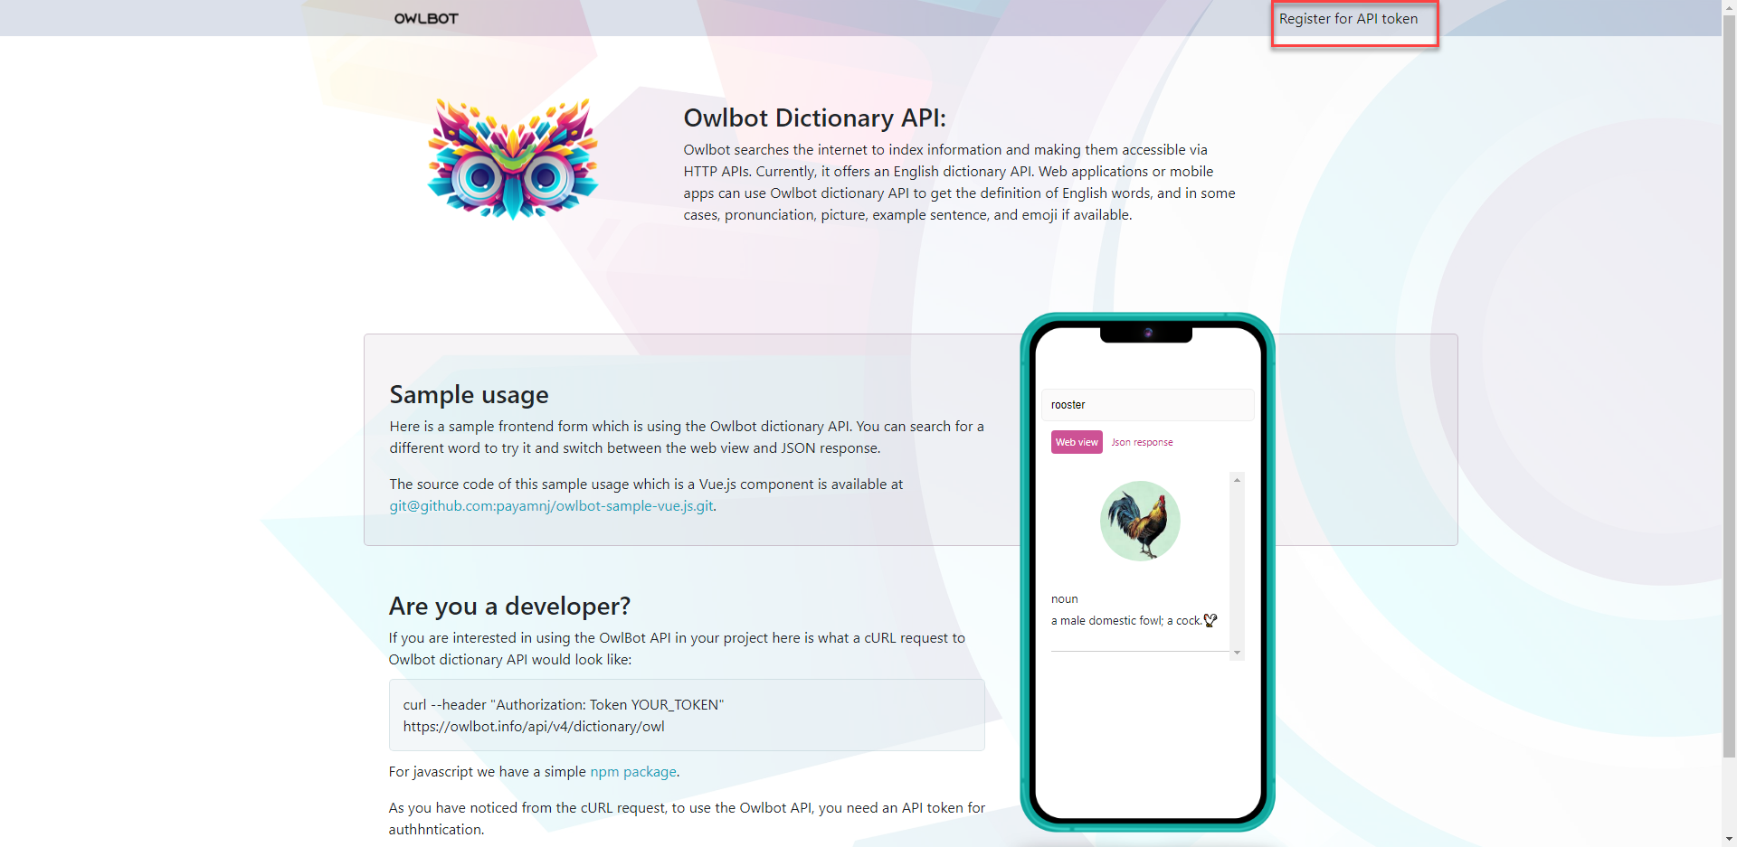
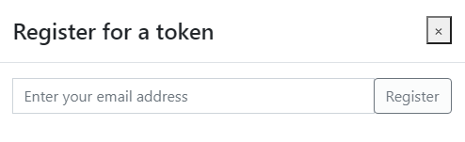

Slide 35
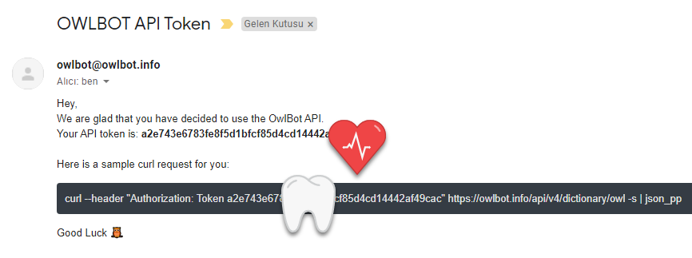

Slide 36
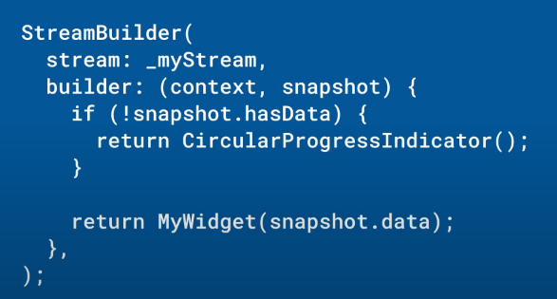
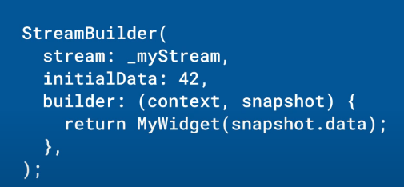
StreamBuilder widgetı ile API’dan veri çekeceğiz

Slide 37
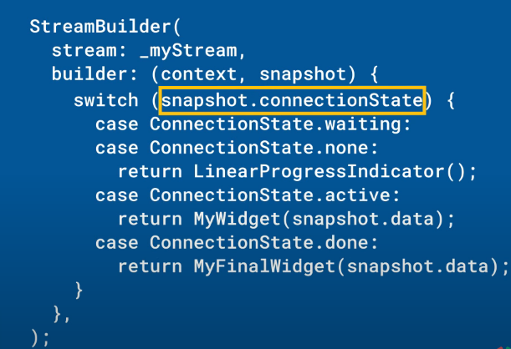
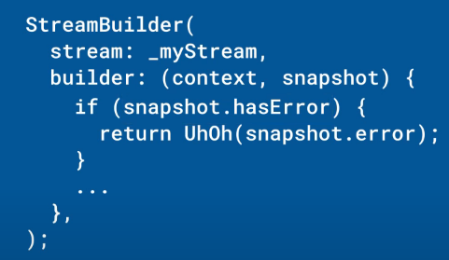

Slide 38
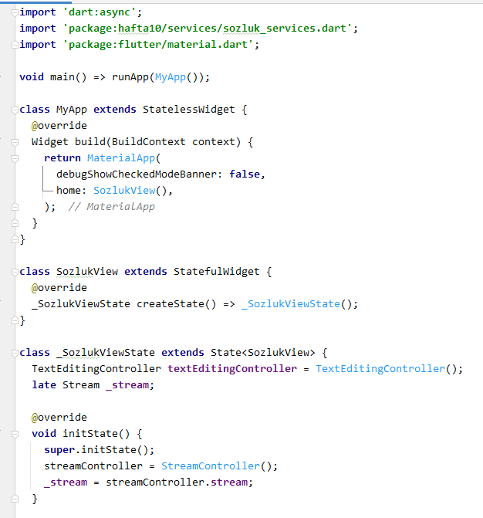
sozluk_view.dart (1)

Slide 39
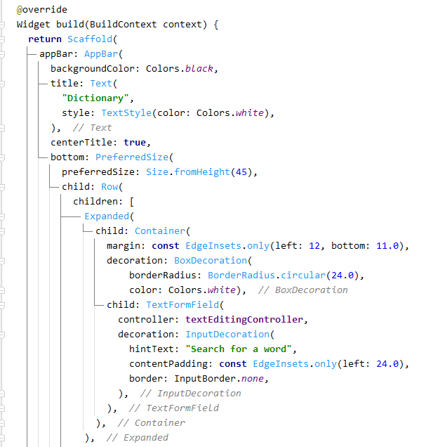
sozluk_view.dart (2)

Slide 40
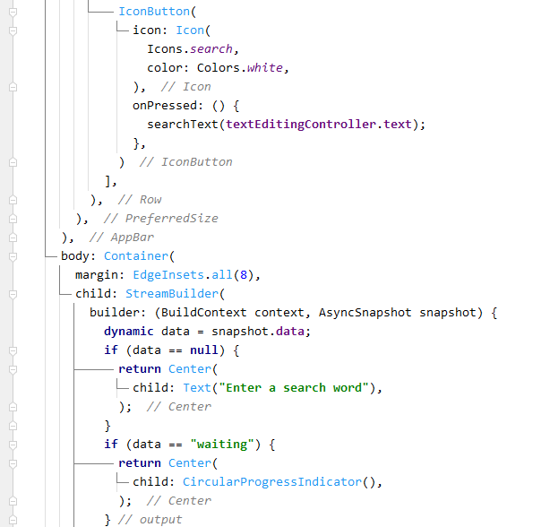
sozluk_view.dart (3)

Slide 41
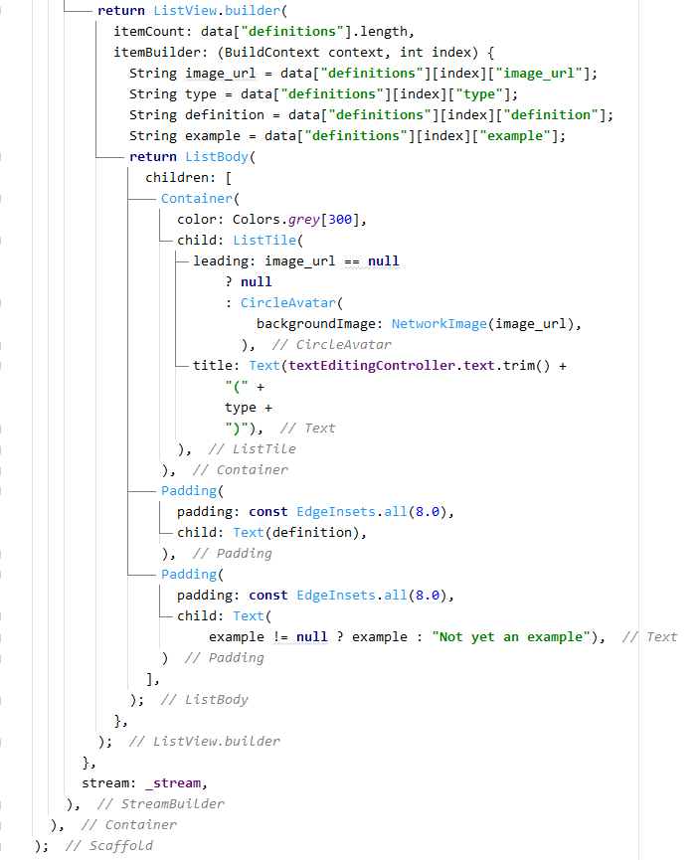
sozluk_view.dart (4)

Slide 42
import 'dart:async'; import 'dart:convert'; import 'package:http/http.dart'; String url = "https://owlbot.info/api/v4/dictionary/"; String token = «API_KEY"; late StreamController streamController; searchText(String word) async { if (word == null || word.length == 0) { streamController.add(null); return; } streamController.add("waiting"); Response response = await get(Uri.parse(url + word.trim()), headers: {"Authorization": "Token " + token}); streamController.add(json.decode(response.body)); }

Slide 43
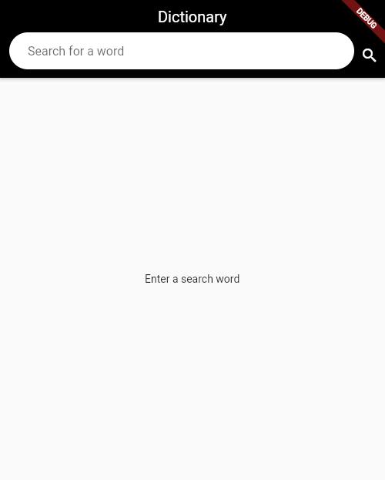
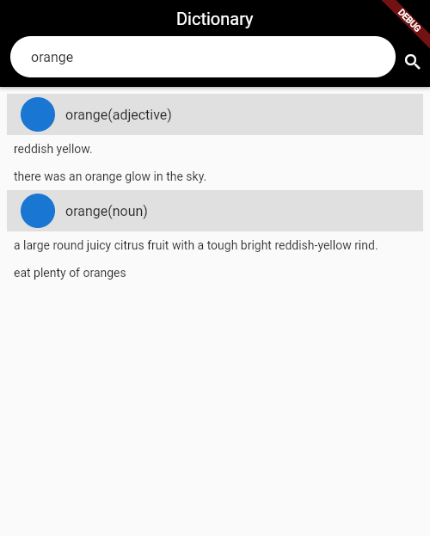

Slide 44
Bu ders kapsamında anlatılan kodlara aşağıdaki adresten erişebilirsiniz:
https://github.com/ahmetcevahircinar/hafta10

Slide 45
Sorular?

